Slide 1
Curs Java – modul 1
Cursul 1

Slide 2
Cuprins:
Instalare Java
Instalare Eclipse
Configurari de baza in Eclipse
JDK vs JRE
Variabila CLASSPATH
Primul proiect in Eclipse
Primul program Java: HelloWorld
Lucrul cu github (pentru teme)

Slide 3
1) JDK vs JRE
JDK = Java Development Kit
E necesar pentru a putea dezvolta aplicatii Java
Contine:
JRE
un interpreter (java)
un compilator (javac)
un archiver (jar)
un documentation generator (Javadoc)
alte tool-uri

Slide 4
1) JDK vs JRE (continued)
JRE = Java Runtime Environment
E necesar pentru a putea rula programe Java
Contine:
JVM
Clase predefinite
JVM = Java Virtual Machine (interpreter)
E o implementare a JRE
Ruleaza bytecode-ul Java linie cu linie

Slide 5
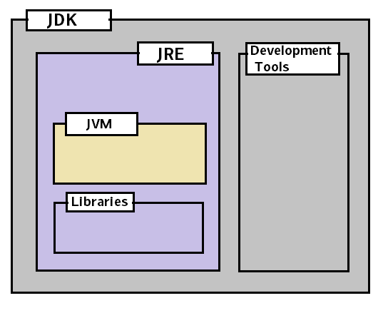
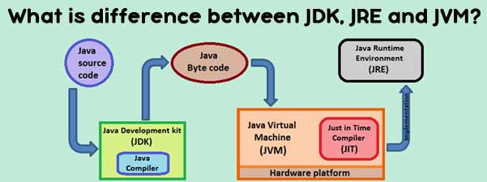
Asa arata: Asa functioneaza:

Slide 6
Caracteristicile limbajului Java
Object-oriented - in Java, totul este privit ca un obiect.
Independent de platforma - o aplicatie Java odata scrisa poate fi rulata pe orice platforma (Windows/UNIX/Linux/Mac. . . )
Simplu - unul din obiectivele initiale ale creatorilor limbajului Java a fost sa fie usor de invatat
Independent de arhitectura - rezultatul compilarii unui fisier Java este un fisier .class, care, spre deosebire de limbjajul masina(cod binar), este independent de arhitectura sistemului pe care ruleaza
Interpretat - Java este un limbaj interpretat. In timpul rularii programului continutul fisierului compilat este tradus in instructiuni specifice procesorului pe care ruleaza

Slide 7
Editii
Java SE - Java Standard Edition permite realizarea de aplicatii desktop (standalone), server, applet-uri(pentru rulare in browser)
Java EE - Java Enterprise Edition permite dezvoltarea aplicatiilor de tip Enterprise, orientate pe servicii
Java ME - Java Micro Edition permite dezvoltarea aplicatiilor pe dispozitive mobile

Slide 8
2) Fisiere/Directoare(foldere) specific proiectelor Java
.settings - pastreaza setarile specifice proiectului
.classpath - pastreaza informatii despre classpath-ul proiectului
.project - pastreaza informatii despre proiect
src este radacina surselor java. Intrand in el se observa ca va contine o structura de foldere corespunzatoare structurii de package-uri. Pe ultimul nivel se gasesc clasele
bin este folderul radacina pentru fisierele .class, care rezulta din compilarea surselor.

Slide 9
Principii:
Fisierele .classpath si .project sunt esentiale pentru a putea deschide un proiect in Eclipse.
Eclipse tine implicit in foldere separate fisierele .java si fisierele .class, si recomandarea e de a se pastra aceasta structura.
Fisierele .class se compileaza automat oricand este salvat un fisier din proiect. Aceasta setare se poate schimba, dar nu se recomanda acest lucru.

